Slide 1
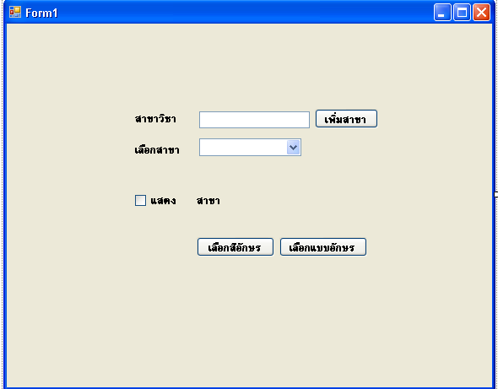
Visual Basic .NET 2008 (ทบทวนเรื่อง โปรแกรมควบคุม Control)
ให้สร้าง Form ดังตัวอย่าง
Create by . Suwitchan Kaewsuwan

Slide 2
Visual Basic .NET 2008 (ทบทวนเรื่อง โปรแกรมควบคุม Control)
3. สาขาเพิ่มเข้ามาใน ComboBox
1. ระบุสาขาวิชา
2. Click ปุ่ม
5. สาขาวิชาที่เลือกแสดงที่นี่แทนคำว่า “สาขา”
4. Click เลือกสาขาวิชาจาก ComboBox
1. Click ให้มีเครื่องถูก ถ้าต้องการให้สาขาแสดง
2. เลือกสีตัวอักษรของสาขาวิชาที่แสดง
3. เลือกแบบอักษรของสาขาวิชาที่แสดง
Create by . Suwitchan Kaewsuwan

Slide 3
Visual Basic .NET 2008 (โปรแกรมควบคุม Control)
โปรแกรมกับ TextBox
การ lock ไม่ให้คีย์ข้อมูลได้
รูปแบบ
ชื่อ TextBox.ReadOnly=True
Create by . Suwitchan Kaewsuwan

Slide 4
Visual Basic .NET 2008 (โปรแกรมควบคุม Control)
โปรแกรมกับ TextBox
การให้ระบุได้เฉพาะตัวเลข มี 2 วิธี
1. รูปแบบใช้กับ TextBox
if e.KeyChar < “0” OR KeyChar > “9” Then
e.KeyHandled=True
End if
เขียน Code ที่ Event “KeyPress” ของ TextBox
Create by . Suwitchan Kaewsuwan

Slide 5
Visual Basic .NET 2008 (โปรแกรมควบคุม Control)
โปรแกรมกับ TextBox
การให้ระบุได้เฉพาะตัวเลข มี 2 วิธี
1. ใช้ MaskedTextBox
Create by . Suwitchan Kaewsuwan

Slide 6
Visual Basic .NET 2008 (โปรแกรมควบคุม Control)
การแสดง / ซ่อน Control (ใช้ได้กับทุก Control ที่วาดลงบน Form
การแสดง
รูปแบบ
ชื่อ Control.Visible=True
Create by . Suwitchan Kaewsuwan

Slide 7
Visual Basic .NET 2008 (โปรแกรมควบคุม Control)
การแสดง / ซ่อน Control (ใช้ได้กับทุก Control ที่วาดลงบน Form
การซ่อน
รูปแบบ
ชื่อ Control.Visible=False
Create by . Suwitchan Kaewsuwan

Slide 8
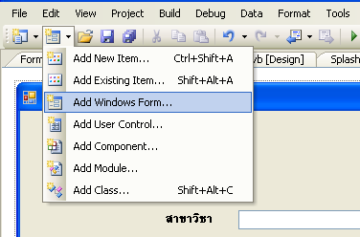
Visual Basic .NET 2008 (โปรแกรมควบคุม Control)
การเพิ่ม Form ให้ Application
เลือกที่ Toolbar
Create by . Suwitchan Kaewsuwan

Slide 9
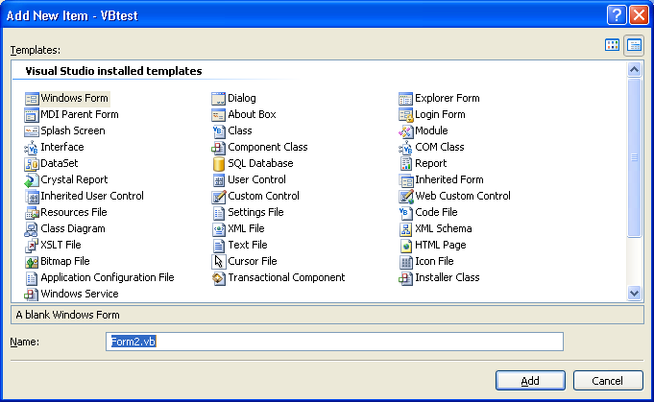
Visual Basic .NET 2008 (โปรแกรมควบคุม Control)
2 บันทึกชื่อ Form
Create by . Suwitchan Kaewsuwan

Slide 10
Visual Basic .NET 2008 (โปรแกรมควบคุม Control)
โปรแกรมกับ Form
การปิด Form
รูปแบบ
Me.Close()
Create by . Suwitchan Kaewsuwan

Slide 11
Visual Basic .NET 2008 (โปรแกรมควบคุม Control)
โปรแกรมกับ Form
การเปิด Form
รูปแบบ
ชื่อ Form.Show()
Create by . Suwitchan Kaewsuwan

Slide 12
Visual Basic .NET 2008 (โปรแกรมควบคุม Control)
การเลือก Form สำหรับ Run โปรแกรม
ให้ปฏิบัติตามข้าน้อย ง่ายม๊ากกกกกกก...
Create by . Suwitchan Kaewsuwan

Slide 13
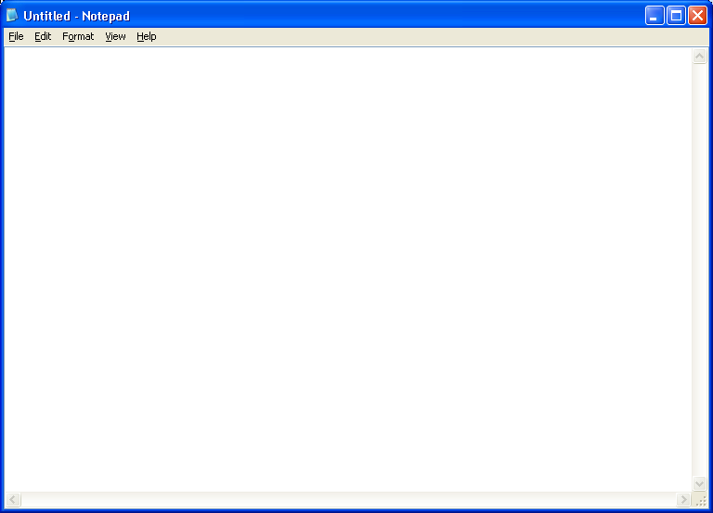
Visual Basic .NET 2008 (โปรแกรมควบคุม Control)
เรื่องของ Form
แบ่งเป็น 2 ชนิด
SDI
เปิดเอกสารได้เพียงครั้งละ 1 เอกสาร
Create by . Suwitchan Kaewsuwan

Slide 14
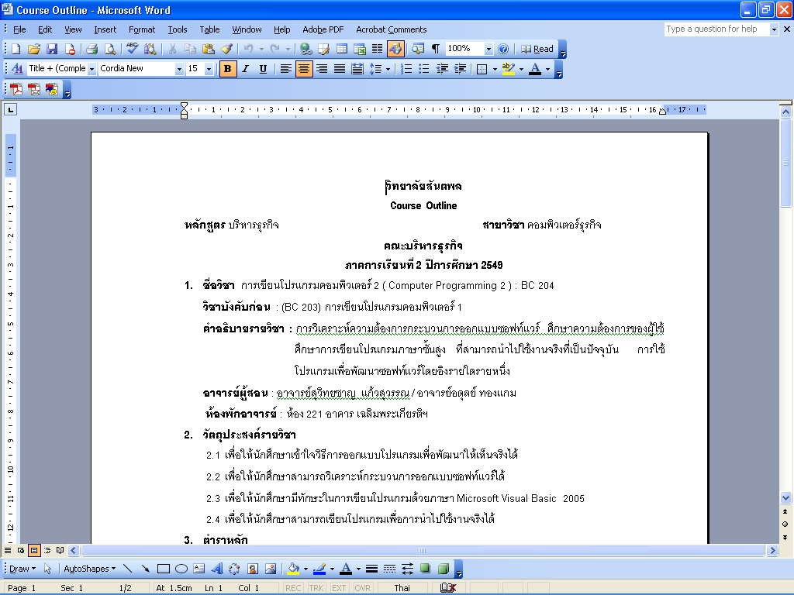
Visual Basic .NET 2008 (โปรแกรมควบคุม Control)
เรื่องของ Form
แบ่งเป็น 2 ชนิด
MDI
เปิดเอกสารได้หลายเอกสารพร้อมกัน
Create by . Suwitchan Kaewsuwan

Slide 15
Visual Basic .NET 2008 (โปรแกรมควบคุม Control)
การเพิ่ม Form แม่ (MDIParent form)
ทำเหมือนกับการเพิ่ม Form ธรรมดา แต่ให้เลือก MDI Form แทน
Create by . Suwitchan Kaewsuwan

